Slide 1


Distretto 2072
Governatore 2017-2018 Maurizio MARCIALIS
Emilia Romagna - Repubblica di San Marino
PRE – SIPE / SEGS
SEMINARIO ISTRUZIONE SQUADRA DISTRETTUALE
Repubblica di San Marino, 22 Febbraio 2014
SEMINARIO ISTRUZIONE PRESIDENTI ELETTI
SEMINARIO GESTIONE DELLE SOVVENZIONI
Funo di Argelato (Bo) - Sabato 19 Novembre 2016
Notes:
1
1

Slide 2
Distretto 2072
Governatore 2017-2018 Maurizio MARCIALIS
Emilia Romagna - Repubblica di San Marino
Pietro PASINI
IL SOSTEGNO ALLA FONDAZIONE ROTARY
SEMINARIO ISTRUZIONE SQUADRA DISTRETTUALE
Repubblica di San Marino, 22 Febbraio 2014
SEGS
SEMINARIO GESTIONE DELLE SOVVENZIONI
Funo di Argelato (Bo) - Sabato 19 Novembre 2016
Notes:
2
2

Slide 3
IL SOSTEGNO ALLA FONDAZIONE ROTARY
Pietro Pasini, PDG,DRFC
La “QUALIFICAZIONE” DEL CLUB
Ogni Rotary Club
per chiedere una Sovvenzione della Rotary Foundation
ad un Progetto svolto da solo o assieme ad altri Club
è tenuto a conseguire,tramite il Distretto,
la “qualificazione”
ad attestare l’impegno e la capacità del Club
a ricevere e gestire adeguatamente i fondi concessi
:

Slide 4
IL SOSTEGNO ALLA FONDAZIONE ROTARY
Pietro Pasini, PDG,DRFC
SEGS 2017-2018
predisposto dal Governatore Eletto Maurizio Marcialis
svolto a cura della Commissione Distrettuale R.F.
partecipazione dei Club dovuta per la qualificazione
( Presidente Club o Pres.Commissione RF o Socio delegato)
registrazione obbligatoria , a cura del Distretto,
della presenza dei Club ( almeno un Socio delegato)

Slide 5
IL SOSTEGNO ALLA FONDAZIONE ROTARY
Pietro Pasini, PDG,DRFC
Obiettivo del SEGS : predisporre i Club a
qualificarsi a ricevere fondi di una Sovvenzione della F.R.
implementare il Memorandum d’Intesa del Club (Memorandum of Understanding – MOU )
gestire efficacemente la Sovvenzione ricevuta
rispettare i requisiti della buona amministrazione

Slide 6
IL SOSTEGNO ALLA FONDAZIONE ROTARY
Pietro Pasini, PDG,DRFC
  le condizioni per la qualificazione (a):
  Club Socio “in regola” del R.I.
  Partecipazione del Club al Seminario/i Distrettuale/i
  Annuale/i sulla Gestione delle Sovvenzioni.
  ( presenza di Presidente o Pres.Comm.R.F.o altro Socio delegato,obbligo di registrazione da parte del Distretto)
  Sottoscrizione da parte del Club del Memorandum d’Intesa (Memorandum of Understanding = MOU)
  ( Firma del Presidente in carica e del Presidente Eletto)

Slide 7

IL SOSTEGNO ALLA FONDAZIONE ROTARY
Pietro Pasini, PDG,DRFC
“Doing Good in The World”
“Fare del bene nel mondo”
MEMORANDUM D’INTESA PER LA QUALIFICAZIONE DEL CLUB
Modulo spedito dal Distretto ai Club entro Dicembre 2016
1.Qualificazione di club
2. Responsabilità dei dirigenti di club
3. Piano di gestione finanziaria
4. Requisiti del conto bancario
5. Rapporto sull’uso dei fondi delle sovvenzioni
6. Conservazione della documentazione
7. Rapporto sull’uso improprio dei fondi delle sovvenzioni

Slide 8
IL SOSTEGNO ALLA FONDAZIONE ROTARY
Pietro Pasini, PDG,DRFC
“Doing Good in The World”
“Fare del bene nel mondo”
“Doing Good in The World”
“Fare del bene nel mondo”
MEMORANDUM D’INTESA PER LA QUALIFICAZIONE DEL CLUB
Modulo spedito dal Distretto ai Club entro Dicembre 2016
1.Qualificazione di club
2. Responsabilità dei dirigenti di club
3. Piano di gestione finanziaria
4. Requisiti del conto bancario
5. Rapporto sull’uso dei fondi delle sovvenzioni
6. Conservazione della documentazione
7. Rapporto sull’uso improprio dei fondi delle sovvenzioni

Slide 9
IL SOSTEGNO ALLA FONDAZIONE ROTARY
Pietro Pasini, PDG,DRFC
“Doing Good in The World”
“Fare del bene nel mondo”
Avvertenze
La qualificazione ha la durata di un anno rotariano.
Il Club è responsabile per l’uso dei fondi delle sovvenzioni ottenute , a prescindere dai Soci incaricati
3. La qualificazione potrebbe essere sospesa o revocata per
improprio uso o amministrazione dei fondi,
mancata osservanza degli impegni previsti dal MOU,
mancata collaborazione a eventuali controlli e revisioni

Slide 10
IL SOSTEGNO ALLA FONDAZIONE ROTARY
Pietro Pasini, PDG,DRFC
La “QUALIFICAZIONE” DEL DISTRETTO
Anche il Distretto - ogni anno - deve ottenere la qualificazione a gestire i finanziamenti delle sovvenzioni dalla Fondazione Rotary.
Il Governatore, il Governatore Eletto e il Presidente della Commissione Distrettuale della Fondazione Rotary devono:
Sottoscrivere il Memorandum d'intesa del distretto (MOU), disponibile sul sito dell'applicazione, rispondere ad una serie di domande e accettare/sottoscrivere il MOU
Condurre Seminari di Gestione delle Sovvenzioni per i Club.
La procedura di qualificazione garantisce ad ogni Distretto di comprendere in pieno le sue responsabilità finanziarie, inclusa la buona amministrazione, e di essere pronto a queste nuove responsabilità
,

Slide 11
IL SOSTEGNO ALLA FONDAZIONE ROTARY
Pietro Pasini, PDG,DRFC
Tempistica ed Adempimenti
Novembre 2016:svolgimento di SEGS (No SEGS e No MOU=No Grant)
Novembre-Dicembre2016 : il Distretto invia ai Club il MOU
Dicembre 2016-Gennaio 2017 : ritorno dei MOU approvati dal Club ( data e firma di Presidente in carica e Presidente Eletto)
Gennaio 2017 : Il Distretto conferma ai Club la conseguita qualificazione e invia il Modulo di Domanda di Sovvenzione Distrettuale
31 Marzo 2017:Termine per la presentazione delle richieste al Distretto di Sovvenzione Distrettuale da parte dei Club

Slide 12
IL SOSTEGNO ALLA FONDAZIONE ROTARY
Pietro Pasini, PDG,DRFC
“Doing Good in The World”
“Fare del bene nel mondo”
SOVVENZIONI GLOBALI
Le domande inviate alla RF via WEB ( rotary.org,my rotary) entro :
1° Giugno, saranno prese in esame nel mese di Ottobre
1° Ottobre, saranno prese in esame a Gennaio
1° Dicembre, saranno prese in esame ad Aprile
1° Marzo, saranno prese in esame a Giugno

Slide 13
IL SOSTEGNO ALLA FONDAZIONE ROTARY
Pietro Pasini, PDG,DRFC
Un “progetto d’azione” o “progetto di servizio” è più “efficace” quando non si limita ad offrire una soluzione temporanea a problemi specifici e quando, inoltre, si presenta :
Condiviso – Rappresenta le aspirazioni di tutti coloro che sono coinvolti
Ambizioso (?) – Tale da mirare a superare i risultati conseguiti in passato da altri progetti del Club Realizzabile – Basato su una realistica valutazione delle risorse disponibili : umane,materiali,di tempo
Misurabile – Con un obiettivo chiaro e concreto da perseguire
Limitato nel tempo – Con scadenza o durata predeterminati

Slide 14
IL SOSTEGNO ALLA FONDAZIONE ROTARY
Pietro Pasini, PDG,DRFC
I “ PROGETTI DI SERVIZIO ” dei ROTARY CLUB
( locuzione corrente anche se impropria, “services”)
Senza richiesta di Sovvenzione della Fondazione Rotary *
B)Con richiesta di Sovvenzione della Fondazione Rotary**/***
Richiesta di Sovvenzione Distrettuale * *
(al Distretto, dal Fondo di Designazione Distrettuale,FODD)
Richiesta di Sovvenzione Globale * * *
(alla Rotary Foundation, dal Fondo Mondiale)

Slide 15
IL SOSTEGNO ALLA FONDAZIONE ROTARY
Pietro Pasini, PDG,DRFC
I PROGETTI dei ROTARY CLUB e del DISTRETTO
o
(“Cash Club + Sovv.da FODD)
(“Cash Club”+Quota FODD event.+SOVV.Fondo Mondiale)
A) Progetto Locale
B) Progetto Internazionale
Con Sovvenzione RF
Senza Sovvenzione RF
Distrettuale
Globale

Slide 16
IL SOSTEGNO ALLA FONDAZIONE ROTARY
Pietro Pasini, PDG,DRFC
Progetto locale o internazionale
trovare “partners” ed offrire “partnership”
Analisi del territorio e proposte di Soci nel Club
Incontri Inter-Club, Gemellaggi di Club e Distretti
Governatore Eletto all’Assemblea Internazionale
Rotariani al Congresso Internazionale del Rotary
Eventi Rotariani Internazionali (Convention,Institute,etc)
Eventi distrettuali-SEFR,SIPE,Assemblea,Congresso,etc.
Fiere Internazionali di progetti - Multi-Club Workshop
Fiera distrettuale Progetti
Data-base distrettuale dei progetti di Club
Sito www.rotary.org (ilmiorotary/agire/rotaryshowcase)
Siti WEB rotariani.ad es :www.matchinggrants.org/global

Slide 17
IL SOSTEGNO ALLA FONDAZIONE ROTARY
Pietro Pasini, PDG,DRFC
The Rotary Foundation of Rotary International,
in italiano : FONDAZIONE ROTARY
è una fondazione senza scopi di lucro
( “a not-for-profit corporation” di diritto USA-Illinois-,
Socio Unico-”corporate member”-il Rotary International)
che
riceve contribuzioni e distribuisce fondi
a supporto di attività umanitarie ed educative
svolte dai Rotary Clubs e dai Distretti
Da TRF Code of Policies, Art.1.050

Slide 18
IL SOSTEGNO ALLA FONDAZIONE ROTARY
Pietro Pasini, PDG,DRFC
“Doing Good in The World”
“Fare del bene nel mondo”
Mission : …to enable Rotarians
to advance
World Understanding, Goodwill, and Peace
through the
improvement of health,
the support of education,
the alleviation of poverty

Slide 19
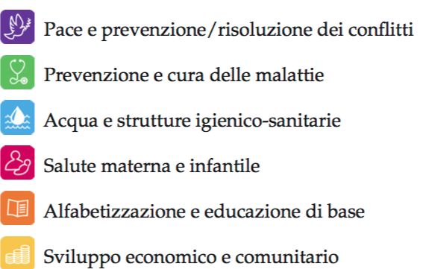
IL SOSTEGNO ALLA FONDAZIONE ROTARY
Pietro Pasini, PDG,DRFC

Slide 20
IL SOSTEGNO ALLA FONDAZIONE ROTARY
Pietro Pasini, PDG,DRFC
IL SOSTEGNO alla FONDAZIONE
Le contribuzioni
(individuali,di Club e/o di Distretto)
ai Fondi :
Fondo Annuale
Fondo Polio Plus
Fondo di Dotazione
La partecipazione
( individuale,di Club,e/o di Distretto)
ai Programmi :
Sovvenzioni
(Distrettuali- Globali,VTT,Borse)
Polio Plus ( “corporate project”)
Centri della Pace

Slide 21
IL SOSTEGNO ALLA FONDAZIONE ROTARY
Pietro Pasini, PDG,DRFC
RIEPILOGO STATISTICHE
2013/2014 Totale cumulativo
Contributi 259,6 milioni 3,5 miliardi
Fondo annuale 116,6 milioni 2,1 miliardi
Fondo di dotazione 23,7 milioni 255 milioni
Fondo PolioPlus 100,3 milioni 1,1 miliardi
Altro 19 milioni 69,6 milioni
Spese per programmi 231,5 milioni dal 1947: 3,2 miliardi

Slide 22
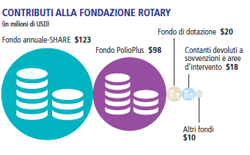
DALLE CONTRIBUZIONI ALLE SOVVENZIONI
Pietro Pasini, PDG,DRFC
Anno 2014-2015
Totale contribuzioni : USD MILLION 269

Slide 23
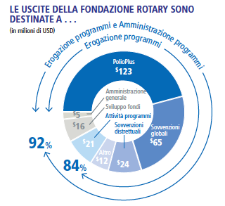
Anno 2014-2015
District Grants
N° 478 $ 25,2 M
Global Grants
N°1078 $ 68,7 M
Polio $ 123 M

Slide 24
Un modo semplice ed efficace di contribuire
Aderire alla iniziativa EREY :
every rotarian every year – ogni rotariano ogni anno
Versamento individuale di almeno 100 USD/ogni rotariano/ogni anno
Al FONDO ANNUALE della ROTARY FOUNDATION
( attraverso il Club o direttamente anche via myrotary/giving)
Merita riconoscimento annuale di “Sostenitore della Rotary Foundation”
Se effettuato per 10 anni ed un totale di 1000 USD
comporta il riconoscimento di “”Paul Harris Fellow” o PHF

Slide 25
Alcuni esempi di partecipazione dei Club
ai programmi della ROTARY FOUNDATION:
Segnalare al Distretto persone che possano partecipare a VTT-VTE
Accogliere partecipanti esteri a VTT-VT
Individuare e sostenere soggetti per Borse per la Pace
Individuare e sostenere Soggetti per le Borse di Studio
Proporre il sostegno di Sovvenzioni Distrettuali e/o Globali della RF a loro progetti Umanitari ed Educativi locali e/o internazionali

Slide 26
dalle contribuzioni al FONDO ANNUALE PROGRAMMI
della Fondazione Rotary
Attraverso il SISTEMA SHARE
ripartizione – investimento - ritorno
Fondo di Designazione Distrettuale FODD
FONDO MONDIALE
Sovvenzioni della Fondazione Rotary
a sostegno dei Progetti di Club e Distretti
Sovvenzioni Distrettuali
Sovvenzioni Globali

Slide 27
Dopo 3 anni CONTRIBUZIONE Al FONDO ANNUALE
(al netto dei proventi dell’investimento triennale)
100%
50%
45%
5%
FODD
FONDO MONDIALE
Min.50%
Spese gestione
Max.50%
Sovvenzioni Distrettuali
POLIO PLUS, Centri Rotary della Pace o donato ad altri Distretti
Sovvenzioni Globali

Slide 28
IL SOSTEGNO ALLA FONDAZIONE ROTARY
Pietro Pasini, PDG,DRFC
Somma massima disponibile per
Sovvenzione Distrettuale (50% FODD)
2013-14 = 90,138 USD (da 2010-11)
2014-15 = 83,752 “” (da 2011-12)
2015- 16 = 87,050 “” (da 2012-13)
2016-17 = 84,362 “” (da 2013-14)
2017-18 = 71,197 “” (da 2014-15)
2018-19 = 86,370 “” (da 2015-16)
2019-20 = ???? “” (da 2016-17)
FODD 2016-2017 da contribuzioni a Fondo Annuale nell’anno 2013-2014
FODD 2017-2018 da contribuzioni a Fondo Annuale nell’anno 2014-2015
FODD 2018-2019 da contribuzioni a Fondo Annuale nell’anno 2015-2016, e così via.

Slide 29
IL SOSTEGNO ALLA FONDAZIONE ROTARY
Pietro Pasini, PDG,DRFC
SOVVENZIONI DISTRETTUALI COMPLESSIVE DISTRETTO 2072
( da 2013-2014 a 2016-2017))
DG N.Progetti DISTRETTO CLUB Valore totale
FODD ($) Cash($) $
1410108 23 90.138 114.430 204.568
1514604 21 83.752 136.248 220.000
1623654 26 87.050 88.282 175.332
1733388 23 84.362 157.724 242.086
TOTALE 93 345.302 496.684 841.986
Anno 2016-2017 Disponibili da FODD ulteriori 80,000 $ per Global Grants e/o altro
DG 1843256 ? 71,197 ( $) ? ?

Slide 30
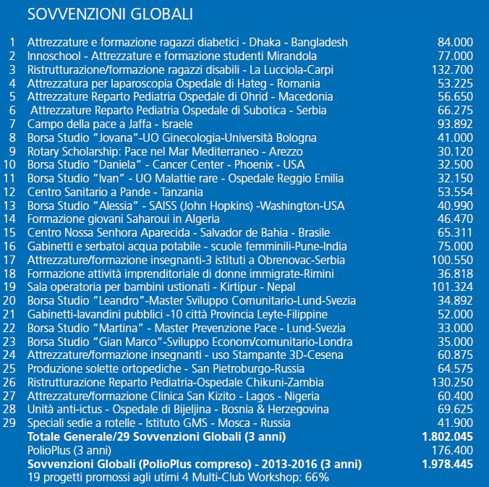
Progetti con
SOVVENZIONE GLOBALE
della Fondazione Rotary
partecipati dai Club
del Distretto 2072
Dal 01/Luglio/2013
Al 30 Giugno 2016 :
29 Sovvenzioni Globali
Valore complessivo
dei Progetti
1.802.045 USD

Slide 31
FODD Anno 2017-2018
Da versamenti 2014-2015 al Fondo Annuale: USD 284,768
Valore del FODD – DDF = 50%= USD 142,384
Versamento al Fondo Mondiale =45%+5% =USD 142,384
District Grant-Sovvenzione Distrettuale N°1843256
(50% di FODD disponibile 2017-2018) = USD 71,197
** Restante 50% del FODD = disponibile per Global Grants di Club e Distretto, Polio,Centri della Pace, altri Distretti)

Slide 32
2016-2017
OBIETTIVO DEL CENTENARIO
RACCOLTA FONDI :
$ 300 milioni USD
Donazioni a :
FONDO ANNUALE
FONDO DI DOTAZIONE
POLIO PLUS
1 $ donato+1,5 $ RF+3 $ Gates =4,5 $
100 ANNI DI BENE NEL MONDO !

Slide 33
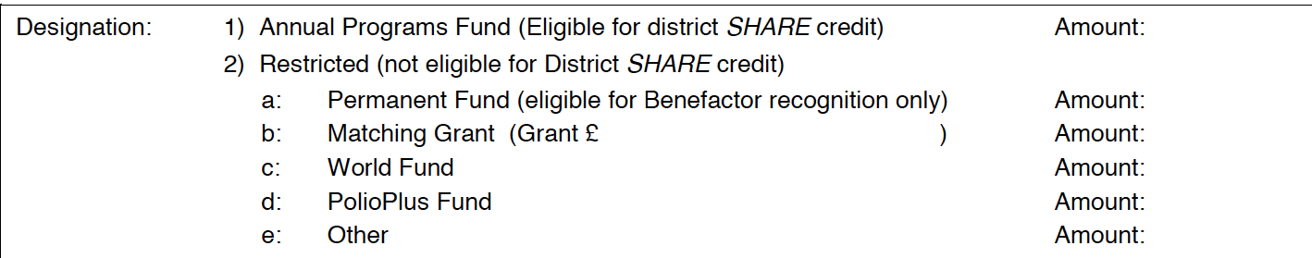
“Doing Good in The World”
“Fare del bene nel mondo”
Le donazioni alla Rotary Foundation, individuali, di Club, di Distretto
(e l’assegnazione di riconoscimenti PHF)
From:
Paul Harris Fellow Request Form , Ref : PH Form , May 2011

Slide 34
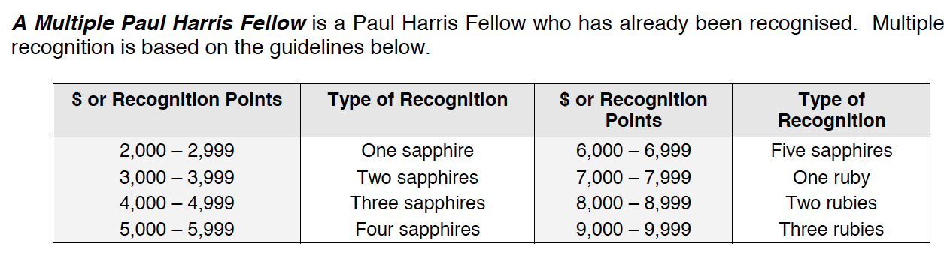
“Doing Good in The World”
“Fare del bene nel mondo”
IL RICONOSCIMENTO di “Paul Harris Fellow”
From:
Paul Harris Fellow Request Form , Ref : PH Form , May 2011

Slide 35
“Doing Good in The World”
“Fare del bene nel mondo”
Per “Paul Harris Fellow” utilizzare:
THE ROTARY FOUNDATION CONTRIBUTION FORM ( 123-EN---(1013)
Oppure utilizzare : www.rotary.org/give
PAUL HARRIS FELLOW REQUEST FORM (Ref: PH Form May 2011)
This form should be used for applying for a Paul Harris Fellow, Individual Giving or Sustaining Member
PAUL HARRIS FELLOW RECOGNITION TRANSFER REQUEST FORM
(102-EN---1013) o anche
contact.center@rotary.org oppure E-mail : Reto.Pantellini@rotary.org

Slide 36



“Doing Good in The World”
“Fare del bene nel mondo”

Slide 37
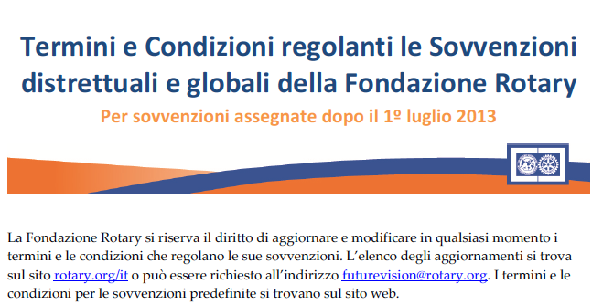
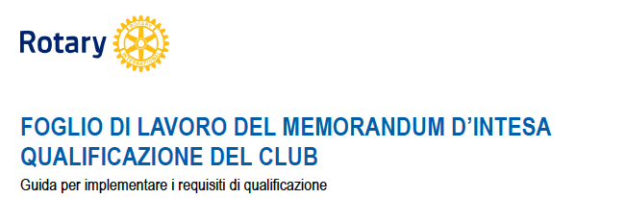
“Doing Good in The World”
“Fare del bene nel mondo”

Slide 38
“Doing Good in The World”
“Fare del bene nel mondo”
COME ORDINARE LE PUBBLICAZIONI
Le risorse della Fondazione Rotary possono essere ordinate :
al sito: shop.rotary.org
al reparto Publications Order Services
(email: shop.rotary@rotary.org;
Tel.: +1-847-866-4600;Fax: +1-847-866-3276);
o tramite l’Ufficio EUROPA/AFRICA di Zurigo (CH)

